Slide 1
第二讲 计算机网络编程基础

Slide 2
目录
客户/服务器体系结构
并发与并行
字节序（Endian）
ILP/LP/LLP约定
内存对齐
协议报头数据结构
开发调试工具

Slide 3
客户机/服务器体系结构
服务器：
总是打开的主机
具有固定的、众所周知的IP地址
主机群集常被用于创建强大的虚拟服务器
客户机:
同服务器端通信
可以间断的同服务器连接
可以拥有动态IP地址
客户机相互之间不直接通信

Slide 4

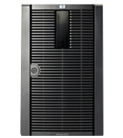
客户/服务器例子——WWW服务
互联网

Slide 5
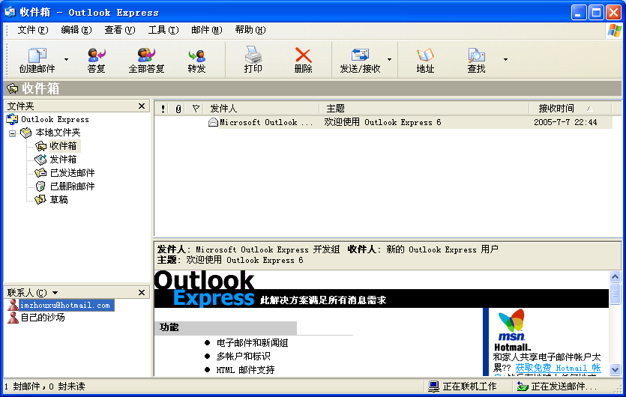
客户/服务器例子——EMail服务
互联网

Slide 6
客户/服务器模型：动机
符合现实生活中的习惯
TCP/IP仅仅是传输数据的基本机制
客户/服务器主要解决：约会（rendezvous）问题
同一时刻双方互发消息的概率很低
通信的一方启动执行后一直等待对方的联系更加可靠
当有一方一直运行时，就不必再增加TCP/IP的复杂性（因为其不必再考虑收到对方消息时该启动什么服务，服务已经在运行）

Slide 7
客户/服务器模型：术语和概念
通信发起的方向来区分
客户：发起对等通信的应用程序
每次执行都与服务器联系
容易构建，往往不需要系统特权
属于常规的网络应用程序，如浏览器
服务器：等待接收客户通信请求的程序
接收客户的请求
执行必要的操作
返回结果给客户

Slide 8
服务器特权和复杂性
服务器经常需要访问受操作系统保护的资源：需要系统特权
服务器不能把特权传递给使用服务的客户
服务器需要处理的安全问题：
鉴别：验证客户身份
授权：判断某个客户是否可以使用服务器提供的服务
数据安全：确保数据不被无意泄漏或者损坏
保密：防止未经授权访问信息
保护：确保网络程序不能滥用系统资源
特权和并发导致了服务器软件的复杂性

Slide 9
标准和非标准客户软件
标准客户：调用标准TCP/IP服务
非标准客户：调用自定义的服务（本地定义的应用服务）
区别在于是否和外界环境通信（非标准的仅在本地应用）
TCP/IP定义了许多标准的应用服务
TELNET, SMTP, POP, HTTP, FTP

Slide 10
客户的参数化
提高通用性的客户软件：可以指定服务器地址，也可以指定服务器的服务端口（全参数化客户：fully parameterized client）
参数化
远程主机地址
端口号
其它可选参数
便于测试

Slide 11
无连接和面向连接的服务器
UDP: 无连接交互
没有可靠保证
依赖下层系统保证
程序中应该有相应保障措施
TCP: 面向连接的交互
提供传输可靠性
程序要求简单
选用UDP的情况
下层系统可靠性（例如在局域网环境）
应用不需要额外的可靠处理
广播或者组播

Slide 12
并发与并行
并行：Parallelism，真正同时发生
并发：Concurrency，看起来同时发生
一般采用分时机制

Slide 13
并发与并行
网络中的并发
单个网络各个机器之间许多成对进程好像独立使用网络资源（通道，机器等）
一个计算机系统中存在并发（分时）
一组机器上所有的客户之间存在并发

Slide 14
并发与并行
服务器中的并发：
单个服务器必须并发处理多个传入请求
并发服务器可以让多个远程用户同时使用服务，实现起来比较复杂
其余部分主要介绍术语和概念；涉及其它问题：算法，设计，运行规则等在后续各章介绍

Slide 15
并发与并行
操作系统的并发功能
多进程操作系统
进程（Process）的概念：
定义了一个计算的基本单元，它是一个执行某一个特定程序的实体，它拥有独立的地址空间、执行堆栈、文件描述符等。

Slide 16
并发与并行
上下文切换
OS的时间分片机制保证快速切换
进程切换的时候，会发生上下文切换
上下文：进程的执行环境
切换的开销
设计协议软件的时候，需要设法将上下文切换的次数减到最少。另，设计服务器时：
需确保并发处理的好处比上下文切换的开销多
并发策略可包括：非并发，单进程并发，多进程并发

Slide 17
并发与并行
并发和异步IO
某些OS允许单个进程控制并发的输入输出操作
Unix/Linux使用系统调用Select询问操作系统I/O设备的情况
例子：
当从TCP连接接收数据并且显示的同时，还允许用户从键盘输入命令控制显示。
两个输入：TCP, 键盘
总是等着一个输入，会阻塞
使用select询问输入是否就绪

Slide 18
并发与并行
并发的价值：可减少网络客户的服务等待
服务器并发：需要编程实现
操作系统并发：时间分片、多CPU、多核
并发的代价：上下文切换
Select调用允许单个的进程管理并发I/O

Slide 19
字节序（Endian）
Byte：传输和存储信息的最小单位。
其他各种数据类型，都是由字节构成。
主机字节序：Big-Endian与Little-Endian
不同类型的机器，在处理数据的时候，都会按特定的字节排列顺序读取存储器。

Slide 20
字节序（Endian）
Big-Endian
以unsigned short类型的数据0x0002为例：
字节0x00放在低位地址标识的字节
字节0x02放在高位地址标识的字节
Little-Endian
以unsigned short类型的数据0x0002为例
字节0x00放在高位地址标识的字节
字节0x02放在低位地址标识的字节

Slide 21
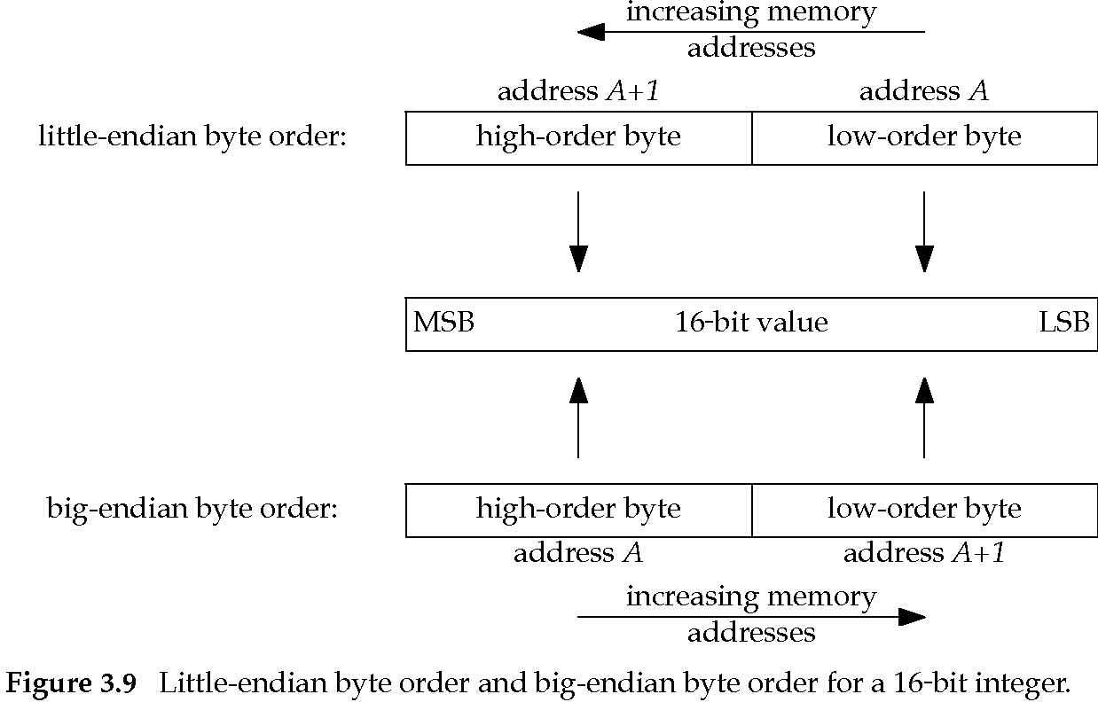
字节序（Endian）

Slide 22
字节序（Endian）
Network-Endian
网络字节顺序是TCP/IP中规定好的一种数据表示格式，它与具体的CPU类型、操作系统等无关，从而可以保证数据在不同主机之间传输时能够被正确解释。
网络字节顺序采用Big-Endian排序方式，总是从低位地址开始传输。
发送数据包时，程序将主机字节序转换为网络字节序；接受收数据包时，则将网络字节序转换为主机字节序。
字节序检测代码参见下图

Slide 23
#include "stdio.h"
int main(int argc, char **argv)
{
union{
short s;
char c[sizeof(short)];
} un;
un.s = 0x0102;
if (sizeof(short) == 2) {
if (un.c[0] == 1 && un.c[1] == 2)
printf("big-endian\n");
else if (un.c[0] == 2 && un.c[1] == 1)
printf("little-endian\n");
else printf("unknown\n");
}
else
printf("sizeof(short) = %d\n", sizeof(short));
exit(0);
}

Slide 24
字节序（Endian）
字节序的变换函数
为了保持源代码的可移植性，提供字节序变换函数
htons
ntohs
htonl
ntohl
< netinet/in.h >
<endian.h> Linux下

Slide 25
字节序（Endian）
主机字节序变为网络字节序
uint16_t htons(uint16_t hostshort)
uint32_t htonl(uint32_t hostlong)
网络字节序变为主机字节序
uint16_t ntohs(uint16_t netshort)
uint32_t ntohl(uint16_t netlong)

Slide 26
字节序（Endian）
思考
struct { char a; char b; };
大小字节序规则下存储值是否一致?
若在网络上传输该结构，a在前还是在后？
struct { int a; int b; };
是否是一样的？
这个结构在网络上传输，a在前还是在后？

Slide 27
字节序（Endian）
什么时候需要考虑字节序问题？
当一个数据是应用层和TCP/IP都需要关心的时候，如网络函数的数字类型参数
传递非字符类型的数据（即多于一个字节的数据类型，比如long）
Notes:
在网络编程时，并不是什么时候都要考虑字节序问题。那么什么时候需要考虑呢? 实际上如果是应用层的数据，即对TCP/IP来说是透明的数据，不用考虑字节序的问题。因为发出去是什么样子，接收到就还是什么样子，接收端收到的顺序是和发送端一致的。 TCP/IP协议本身处理数据的时候都是按照网络字节序来处理的。当一个数据是应用层和TCP/IP都需要关心的时候，如网络函数的数字类型参数，需要考虑这个数据的字节序（一般而言就是IP地址和端口号）
RF：unix网络编程 P117-120

Slide 28
ILP/LP/LLP约定
ILP: integers (I), long integers (L), and pointers (P)
 | ILP32 | LP64 | LLP64 | ILP64
char | 8 | 8 | 8 | 8
short | 16 | 16 | 16 | 16
int | 32 | 32 | 32 | 64
long | 32 | 64 | 32 | 64
long long | 64 | 64 | 64 | 64
pointer | 32 | 64 | 64 | 64
Notes:
ILP32这个缩写的意思是int （I）、long （L）和指针（P）类型都占32位，通常32位计算机 的C编译器采用这种规范，x86平台的gcc也是如此。LP64是指long （L）和指针占64位，通 常64位计算机的C编译器采用这种规范。以此类推。

Slide 29
ILP/LP/LLP约定
机器进入了64bit时代，C语言中的64bit?
Pointer是long？long long？
32位机器上的指针是32bit，64位机器上的指针是64bit
Linux/Unix采用LP64约定
Windows采用LLP64约定

Slide 30
数据结构对齐
#include <stdio.h>
struct Exam2_2
{
char x1;
int x2;
};
int main(int argc, char *argv[])
{
int size = sizeof(struct Exam2_2);
printf("size = %d\n", size);
return 0;
}
先看一段代码

Slide 31
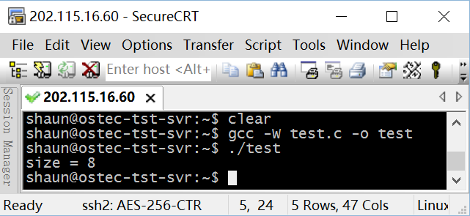
数据结构对齐
#include <stdio.h>
struct Exam2_2
{
char x1;
char x1_paddings[3];
int x2;
};
int main(int argc, char *argv[])
{
int size = sizeof(struct Exam2_2);
printf("size = %d\n", size);
return 0;
}
先看一段代码

Slide 32
数据结构对齐
对齐系数（对齐模数）
每个特定平台的编译器都有自己的默认“对齐系数” 。
通过预编译命令#pragma pack(n)，n=1,2,4,8,16来改变这一系数，其中的n就是指定的“对齐系数”。

Slide 33
数据结构对齐
对齐规则
数据成员对齐规则
结构(struct)(或联合(union))的数据成员，第一个数据成员放在offset为0的地方，以后每个数据成员的对齐按照#pragma pack指定的数值和这个数据成员自身长度中，比较小的那个进行。

Slide 34
数据结构对齐
对齐规则
结构(或联合)的整体对齐规则
在数据成员完成各自对齐之后，结构(或联合)本身也要进行对齐，对齐按照#pragma pack指定的数值和结构(或联合)最大数据成员长度中，比较小的那个进行。

Slide 35
数据结构对齐
编译器为什么会填充？
平台原因(移植原因)：不是所有的硬件平台都能访问任意地址上的任意数据的。
性能原因：数据结构(尤其是栈)应该尽可能地在自然边界上对齐。为了访问未对齐的内存，处理器需要作两次内存访问；而对齐的内存访问仅需要一次访问。
网络编程中，要仔细设计数据结构，保证必要的对齐，一来充分利用空间，二来不易出错。
Notes:
内存对齐存在的意义之一是为了减少访问次数，通过以空间换效率的方式提高性能。其特性在相同平台的网络通讯中是没有影响的。 但在跨平台中传输结构体(或联合)时，则这个特性有可能会影响到数据的准确性。原因之一是自定义网络通讯协议包通常都是定义成struct的形式， 而struct会自动内存对齐，这会造成结构体成员间有"空洞"，传给其它平台后，其它平台弄不清楚原平台是按什么方式对齐的，只会按自己的方式解包。 解出来的结果有可能是错误的。 防止这种情况出现需要，在自定义通讯协议时，一定要让结构体(或联合)成员间都按1来对齐。

Slide 36
数据结构对齐
内存对齐存在的意义之一是为了减少访问次数，通过以空间换效率的方式提高性能。其特性在相同平台的网络通讯中是没有影响的。
但在跨平台中传输结构体(或联合)时，则这个特性有可能会影响到数据的准确性。原因之一是自定义网络通讯协议包通常都是定义成struct的形式，而struct会自动内存对齐，这会造成结构体成员间有"空洞"，传给其它平台后，其它平台弄不清楚原平台是按什么方式对齐的，只会按自己的方式解包。 解出来的结果有可能是错误的。
防止这种情况出现需要，在自定义通讯协议时，一定要让结构体(或联合)成员间都按1来对齐。
示例：https://blog.csdn.net/guimaxingtian/article/details/100030614

Slide 37
数据结构对齐
在32位的Linux机器上，以下结构到底size多少？
struct X2 { char a; int b; char c; };
struct X3 { int a; char b; };
struct X4 { char a; short b; };
struct X5 { char a; short b; char c; };
struct X6 { char a; long b; };
struct X7 { char a; long b; char c; };
struct X8 { char a; long long b; };
struct X9 { char a; long long b; char c; };
struct X10 { char a; int b; short c; };
struct X11 { char a; short b; char c; int d; };

Slide 38
协议报头数据结构-UDP报头
struct udphdr {
__be16 source;
__be16 dest;
__be16 len;
__sum16 check;
};
/include/uapi/linux

Slide 39
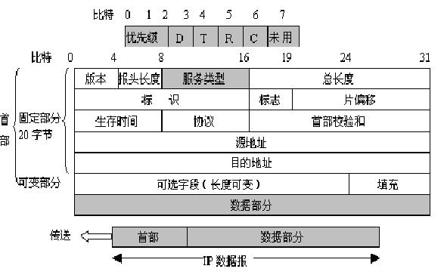
协议报头数据结构-IP报头

Slide 40
协议报头数据结构-IP报头
struct iphdr { #if defined(__LITTLE_ENDIAN_BITFIELD) /*小端*/ __u8 ihl:4, /*IP头部长度*/ version:4; /*IP版本，值为4*/ #elif defined (__BIG_ENDIAN_BITFIELD) /*大端*/ __u8 version:4, /*IP版本，值为4*/ ihl:4; /*IP头部长度*/ #else #error "Please fix <asm/byteorder.h>" #endif

Slide 41
协议报头数据结构-IP报头
__u8 tos; /*服务类型*/ __be16 tot_len; /*总长度*/ __be16 id; /*标识*/ __be16 frag_off; /*片偏移*/ __u8 ttl; /*生存时间*/ __u8 protocol; /*协议类型*/ __u16 check; /*头部校验和*/ __be32 saddr; /*源IP地址*/ __be32 daddr; /*目的IP地址*/ /*IP选项*/ };

Slide 42
协议报头数据结构-Eth报头
struct ethhdr {
unsigned char h_dest[ETH_ALEN];
/* destination eth addr */
unsigned char h_source[ETH_ALEN];
/* source ether addr */
__be16 h_proto;
/* packet type ID field */
} __attribute__((packed));

Slide 43
开发调试工具
VMWare + Ubuntu Server
GCC+GDB
netstat，ping，tcpdump

Slide 44
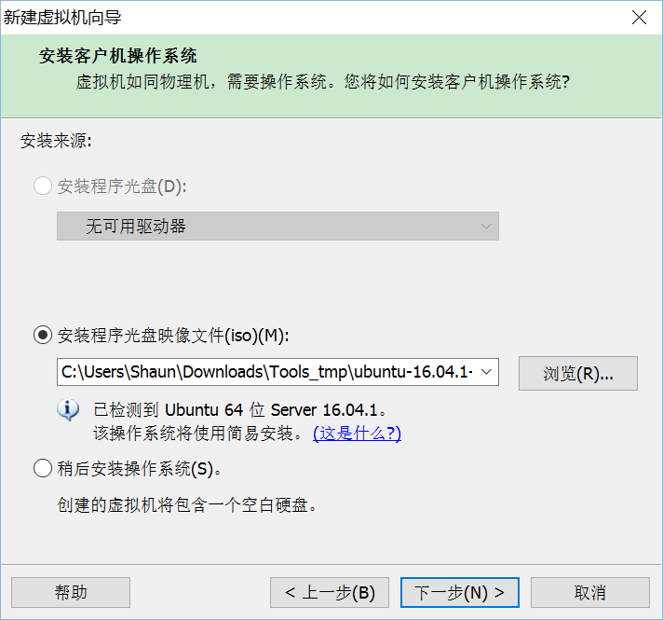
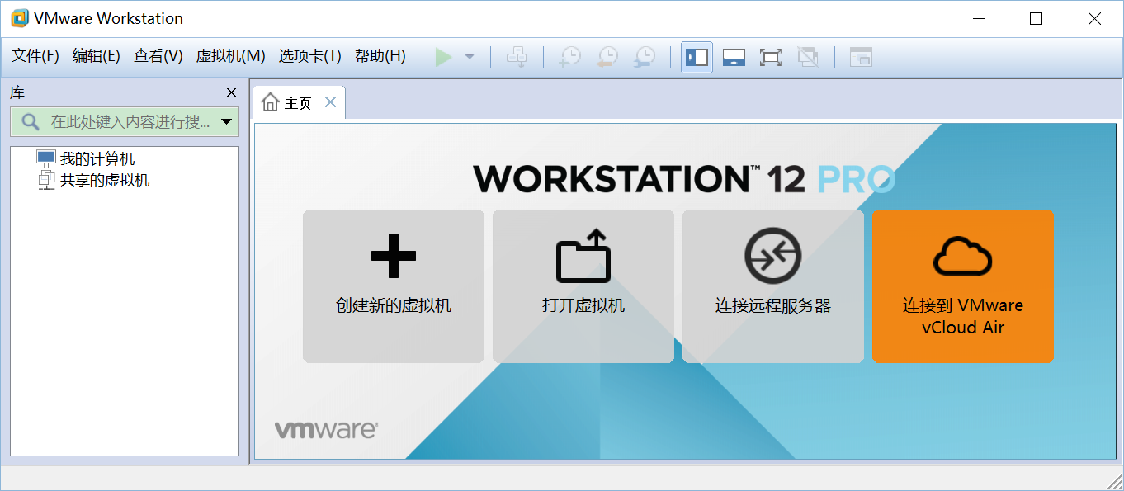
VMWare + Ubuntu Server

Slide 45
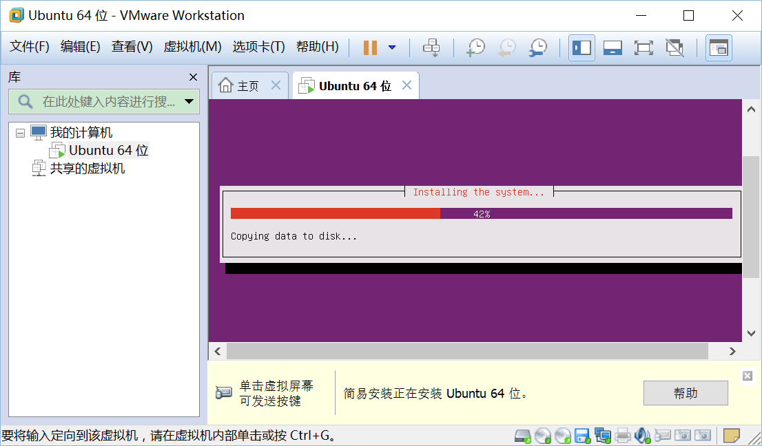
VMWare + Ubuntu Server

Slide 46
开发调试工具
GCC（ GNU Compiler Collection ）
由 GNU 开发的编程语言编译器。
以GPL许可证所发行的自由软件，GNU计划核心。
原本作为GNU操作系统的官方编译器，现已被大多数类Unix操作系统（如Linux、BSD、Mac OS X等）采纳为标准的编译器，GCC同样适用于微软的Windows。
支持C、C++、Objective-C、Fortran、Java、Ada等

Slide 47
开发调试工具
GCC编译过程四个核心阶段：
预处理阶段，完成宏定义和include文件展开等工作；（.i）
根据编译参数进行不同程度的优化，编译成汇编代码(.s)
用汇编器将汇编代码编译生成目标代码(.o)
用连接器连接目标代码和外部库，生成可执行文件
格式：
gcc -E test.c//预处理阶段
Gcc -S test.c//编译阶段
Gcc -c test.c//汇编阶段
Gcc -o test test.c//链接阶段

Slide 48
开发调试工具
gcc -Wall hello.c -o hello
-Wall 开启编译器几乎所有常用的警告
#include <stdio.h>
int
main(void)
{
printf("Hello, world!\n"); return 0;
}

Slide 49
开发调试工具
GDB-GNU Project debugger
主要功能：
设置断点
监视程序变量的值
程序的单步执行
显示、修改变量的值
显示、修改寄存器
查看程序的堆栈情况
远程调试

Slide 50
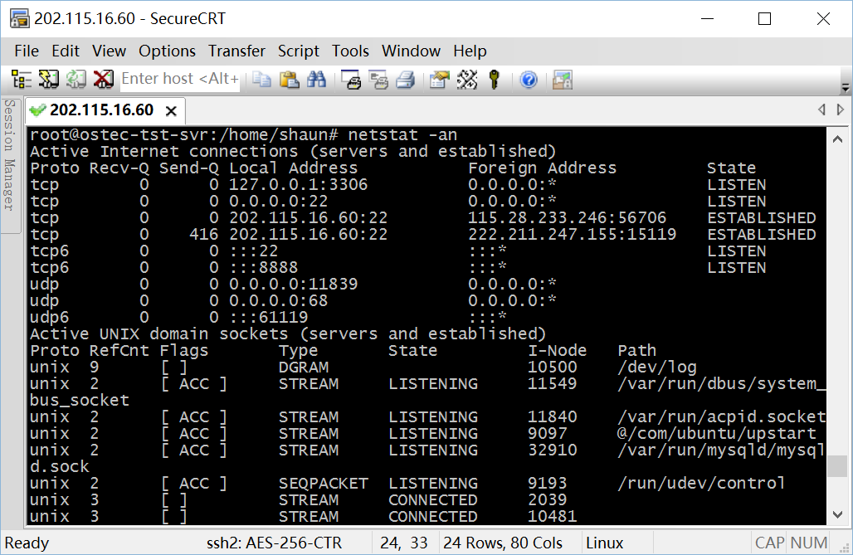
开发调试工具
netstat

Slide 51
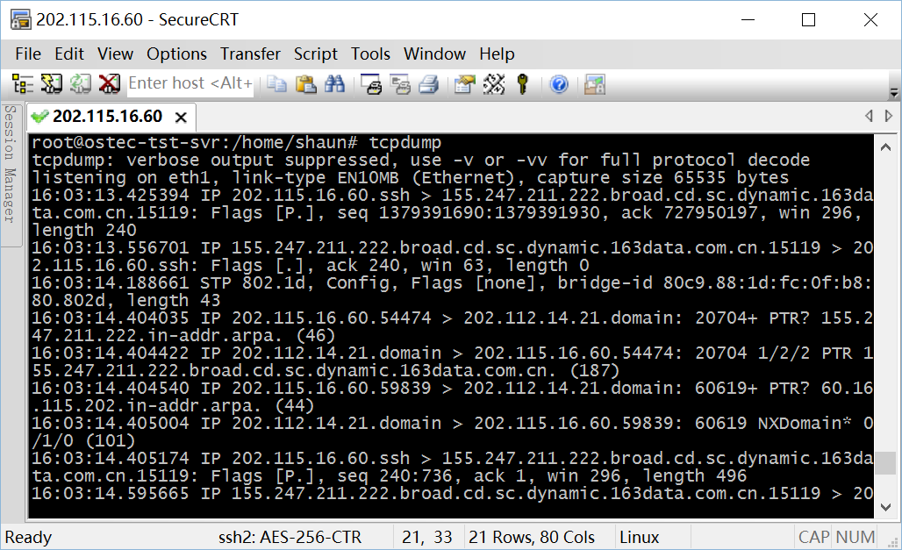
开发调试工具
tcpdump

Slide 52
课后练习与思考
利用tcpdump抓包telnet www.baidu.com 80的过程
分析TCP/UDP中的checksum算法*

